Slide 1

隔夜“食”验室
从传播方案到AI科普视频初稿
三大组-第一小组：王歆尧 田伦荣益 李文鹏 李嘉辉
2026-10-27

Slide 2
目录：从构想到成片的五个阶段
02
01
延续第一次方案，形成完整剧本
02
剧本设计：问题与三次取舍
03
AI制作：现实困难与压缩迭代
04
初版成果与当前不足
05
实习思考提纲：全过程复盘
CONTENTS

Slide 3
第一次汇报留下的核心方案
03
定位与受众
传播目标与形式
面向45岁及以上家庭食品处理者，也兼顾年轻家庭成员。
不否定节约观念，关注时间、温度、保存与处理条件。
纠正“隔夜必然有害”和“加热必然安全”的简单判断。
原定形式：家庭情境 → 微观解释 → 现实处理。

Slide 4
剧本设计的第一步：先把传播目标变成故事
04
主人公
核心冲突
转变过程
周阿姨：重视节约，有生活经验的家庭食品处理者。
小林：关心母亲，善于提问的年轻家人。
一盘室温放了一夜的饭菜，究竟还能不能吃？
争议集中于保存条件，不是代际对立。
家庭提出疑问 → 进入“食”验室寻找解释 → 返回现实做出处理选择。

Slide 5
原剧本：160秒，家庭—实验—行动完整闭环
05
家庭疑问 35秒
微观转场 10秒
科学实验 70秒
现实处理 35秒
结尾 10秒
计划包含30个分镜，科普部分安排三项实验。
01 / 剧本结构

Slide 6
剧本的三项科学实验：各承担什么任务？
06
实验一：时间
实验二：温度
实验三：复热
回应“过了一夜就危险吗？”
解释熟食室温久放时部分微生物可能繁殖，强调放置时间。
对比常温与及时冷藏。
冷藏可减缓繁殖，不等于灭菌，也不是无限期保存。
回应“热透就一定安全吗？”
解释充分复热的作用及部分耐热毒素的局限。
01 / 科普内容

Slide 7
设计取舍一：如何有戏剧性，却不制造说教？
07
最初的张力
最终的处理
母女在“省下饭菜”与“注意食品安全”之间存在分歧。
若靠争吵和责备制造冲突，可能把核心受众放在错误一方。
小林先询问保存经历，不直接批评。
周阿姨通过解释主动判断，节约观念被尊重，改变的是处理方式。
02 / 剧本取舍

Slide 8
设计取舍二：如何兼顾短剧节奏与科普深度？
08
创作中发现的问题
原剧本的解决方式
如果实验室只是一段视觉转场，观众只会看到微生物特效。
如果一次灌输过多术语，又可能影响中老年人的理解。
原设70秒科学解释，分为时间、温度、复热三层。
每段先提问、再示意、最后给出可理解的结论。
02 / 剧本取舍

Slide 9
设计取舍三：温馨结局不能牺牲科学性
09
剧情逻辑的风险
采取的解决办法
如果开头饭菜室温放了一夜，结尾却加热后继续吃，会直接削弱此前科普。
观众容易误以为“热一下就能补救”。
周阿姨决定丢弃保存明显不当的饭菜。
再切到当天新做饭菜分装冷藏，次日确认保存妥当后复热。
02 / 剧本取舍

Slide 10
剧本取舍总结：三个矛盾，三条原则
10
冲突与共情
用家庭疑问替代指责性争吵：先承认节约动机，再引导判断。
节奏与解释
先设计足够的科普时间：时间、温度、复热分别说明。
情节与科学
保存不当的食物不再食用，另设场景演示正确操作。
02 / 方法论

Slide 11
从剧本进入AI制作：实际工作流程
11
文本剧本
逐镜提示词
即梦AI
剪映
人工核对
确定对白、行为与核心科学信息
拆成可生成的单镜头动作
生成参考图及图生视频素材
拼接镜头、配音、字幕、科学信息
检查剧情、科学示意及连续性
03 / 视频制作

Slide 12
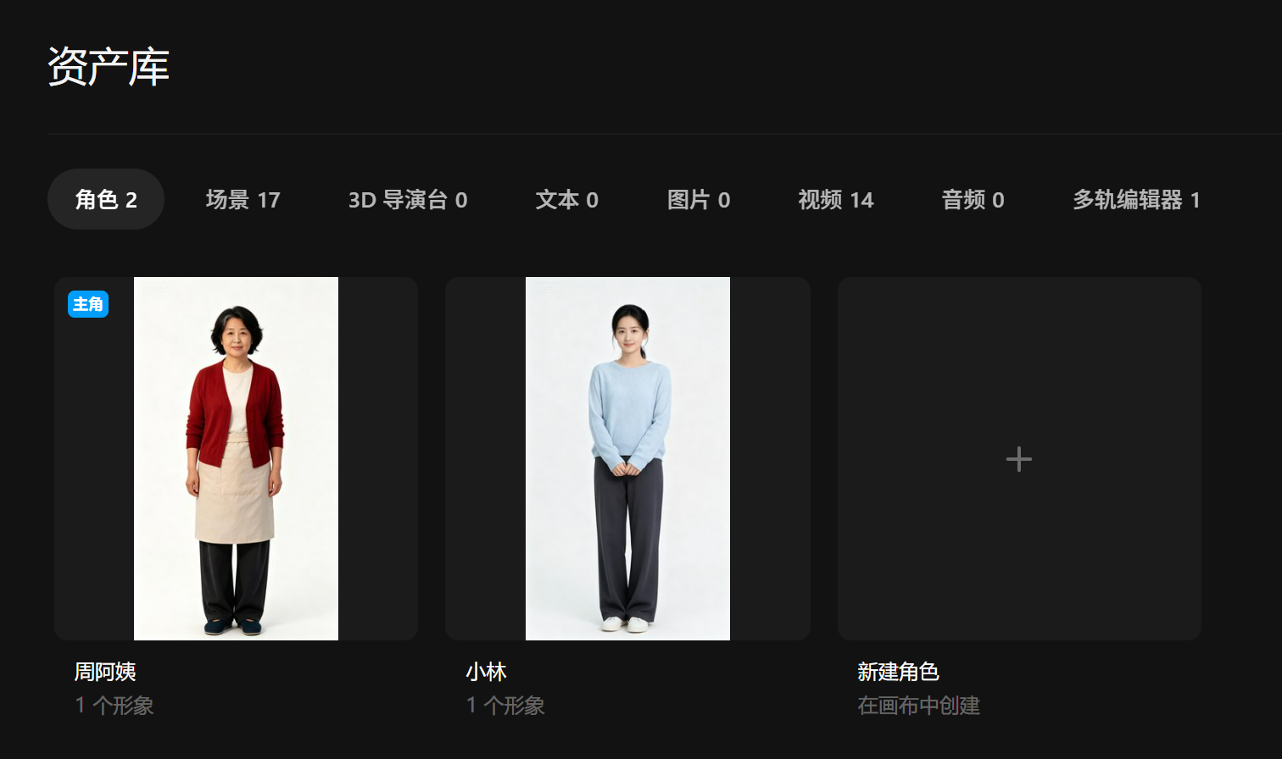
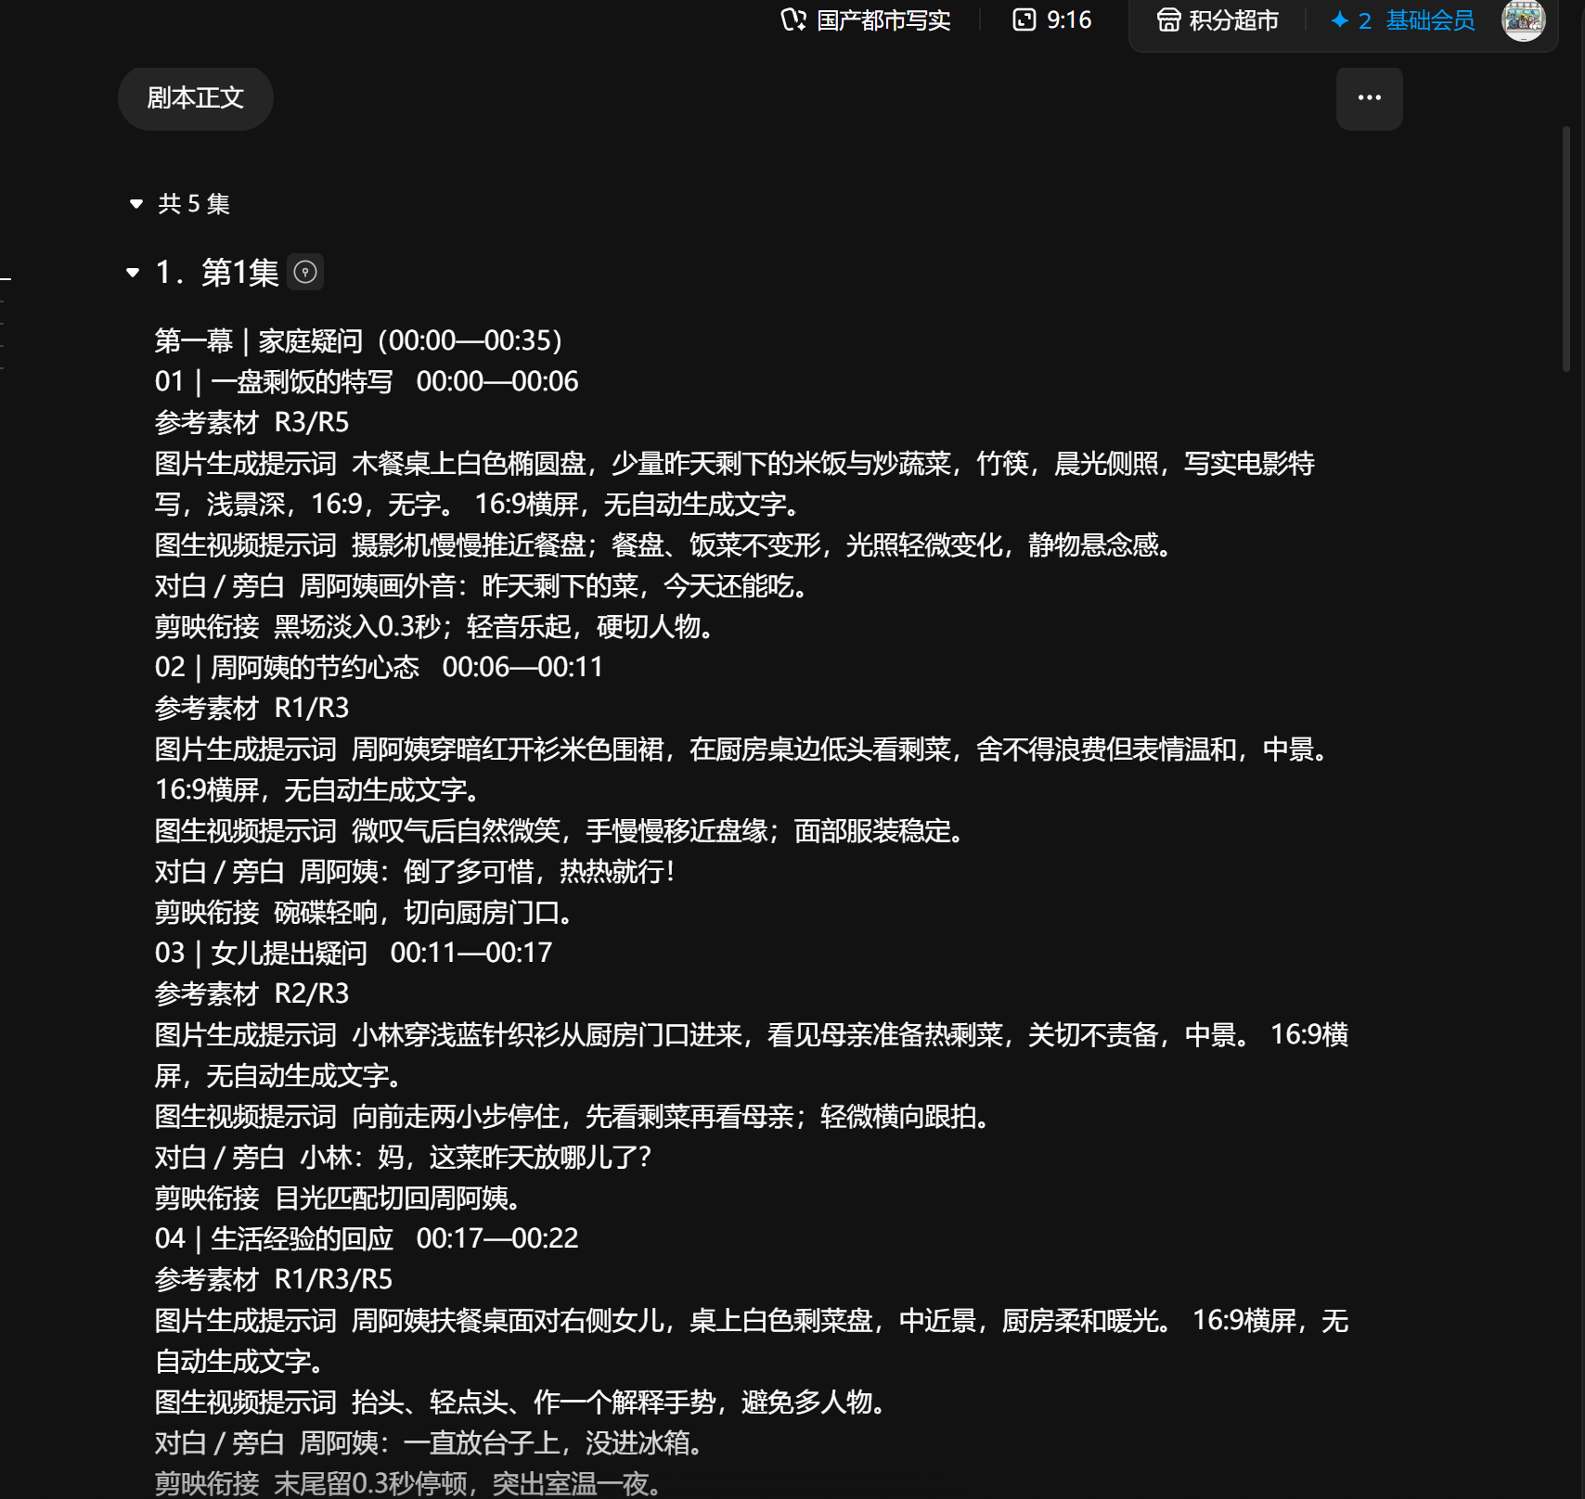
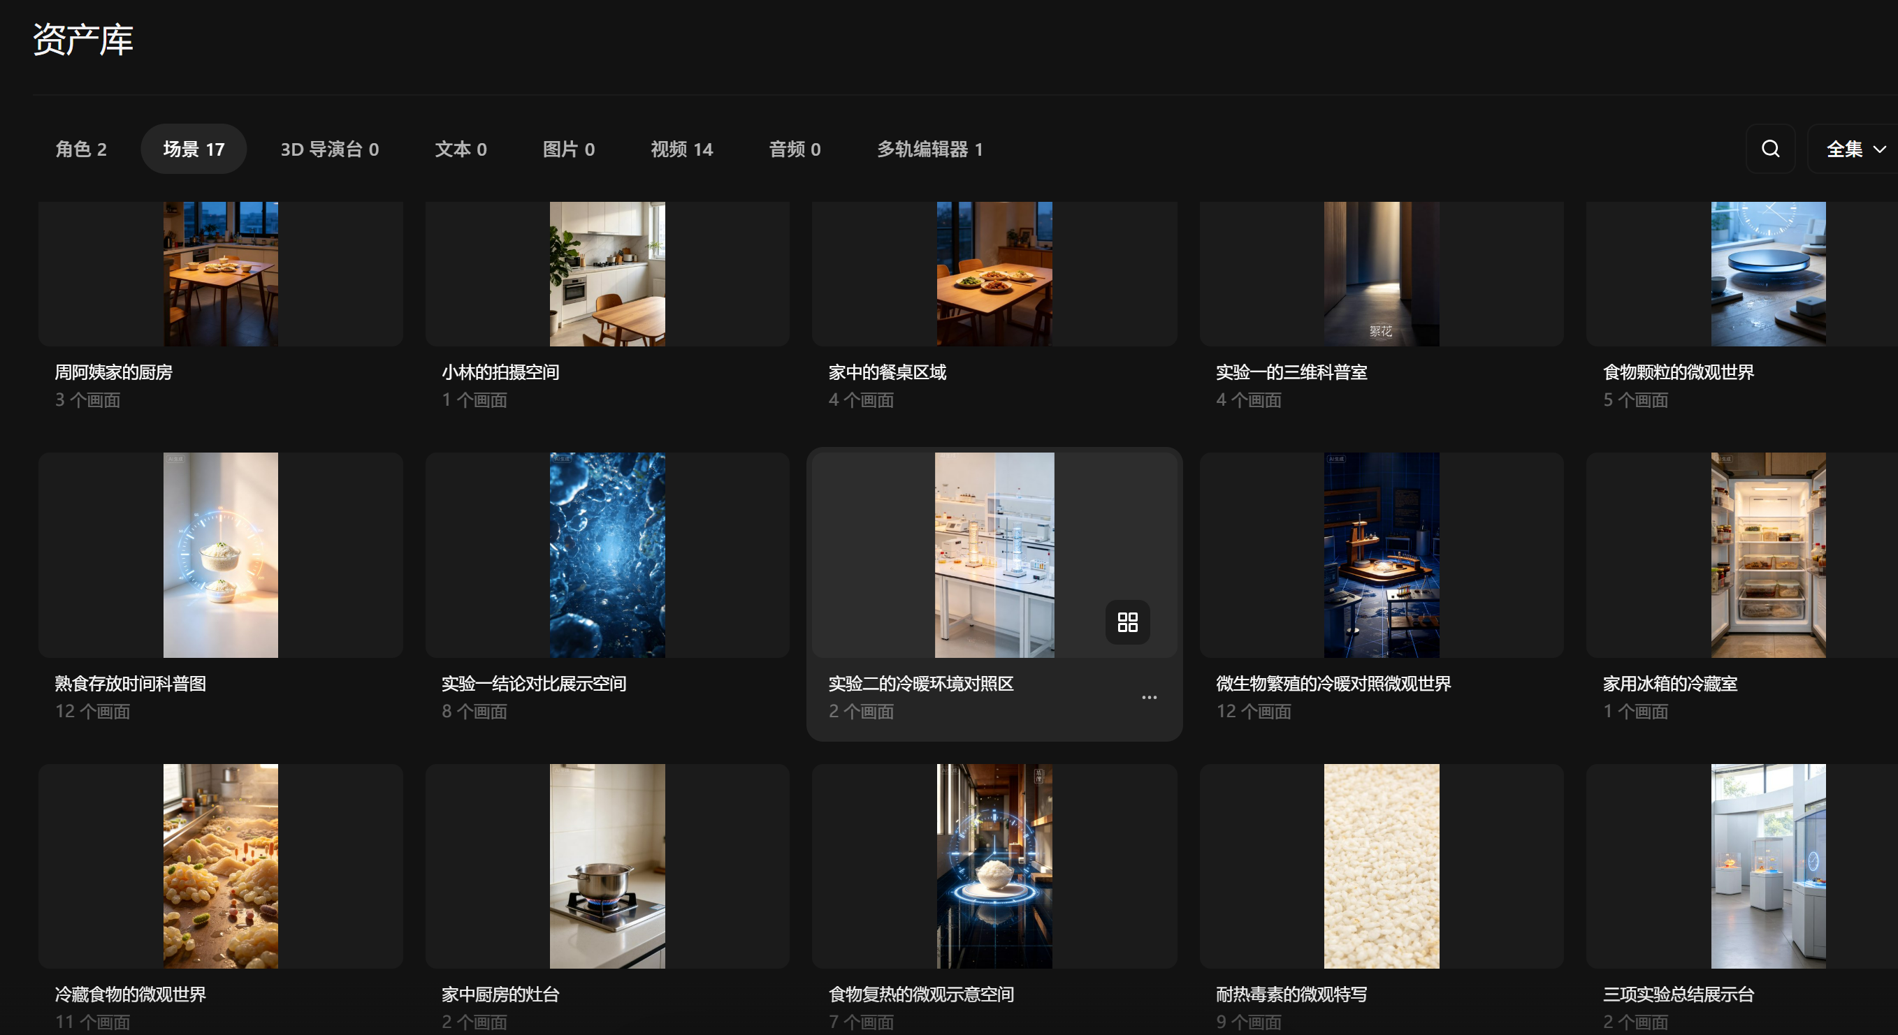
实际制作过程：即梦AI
12
03 / 制作过程

Slide 13
制作阶段遇到的新问题：资源有限
13
具体约束
我们采取的调整
即梦AI生成额度与会员限制，无法按原计划充分生成所有镜头及尝试版本。
制作资源不只影响数量，还影响返工余地。
优先保留能够承载核心科普信息的内容。
压缩部分剧情铺垫与实验展示，以现有生成素材完成初版。
03 / 现实限制

Slide 14
可量化的压缩：原剧本与初版对照
14
家庭疑问
35 s → 20 s
科学实验
70 s → 45 s
家庭疑问压缩15秒；科学实验压缩25秒，合计压缩40秒。
03 / 迭代修改

Slide 15
压缩对叙事与科普分别意味着什么？
15
家庭疑问：35秒 → 20秒
科学实验：70秒 → 45秒
优势：切入更快，减少铺垫。
代价：周阿姨生活经验、母女讨论与认知转变的呈现空间减少。
优势：内容更集中。
代价：三项机制的解释、视觉停留与知识消化时间减少，需依靠字幕精炼信息。
03 / 反思

Slide 16
AI制作的难点：哪些能解决，哪些不能？
16
工具擅长的部分
仍需人工负责的部分
从文本描述生成生活化场景。
制作肉眼不可见的微观原理示意。
帮助以较低拍摄门槛形成科普初稿。
角色与道具的连续性、动作逻辑。
字幕数字及科学机制审核。
最终镜头选择、配音节奏与受众适配。
03 / 技术反思

Slide 17
初步成果展示：视频初版
17
请插入你们当前初版视频或视频封面及链接
作品未公开发布，课堂展示不代表传播效果验证
04 / 成果展示

Slide 18
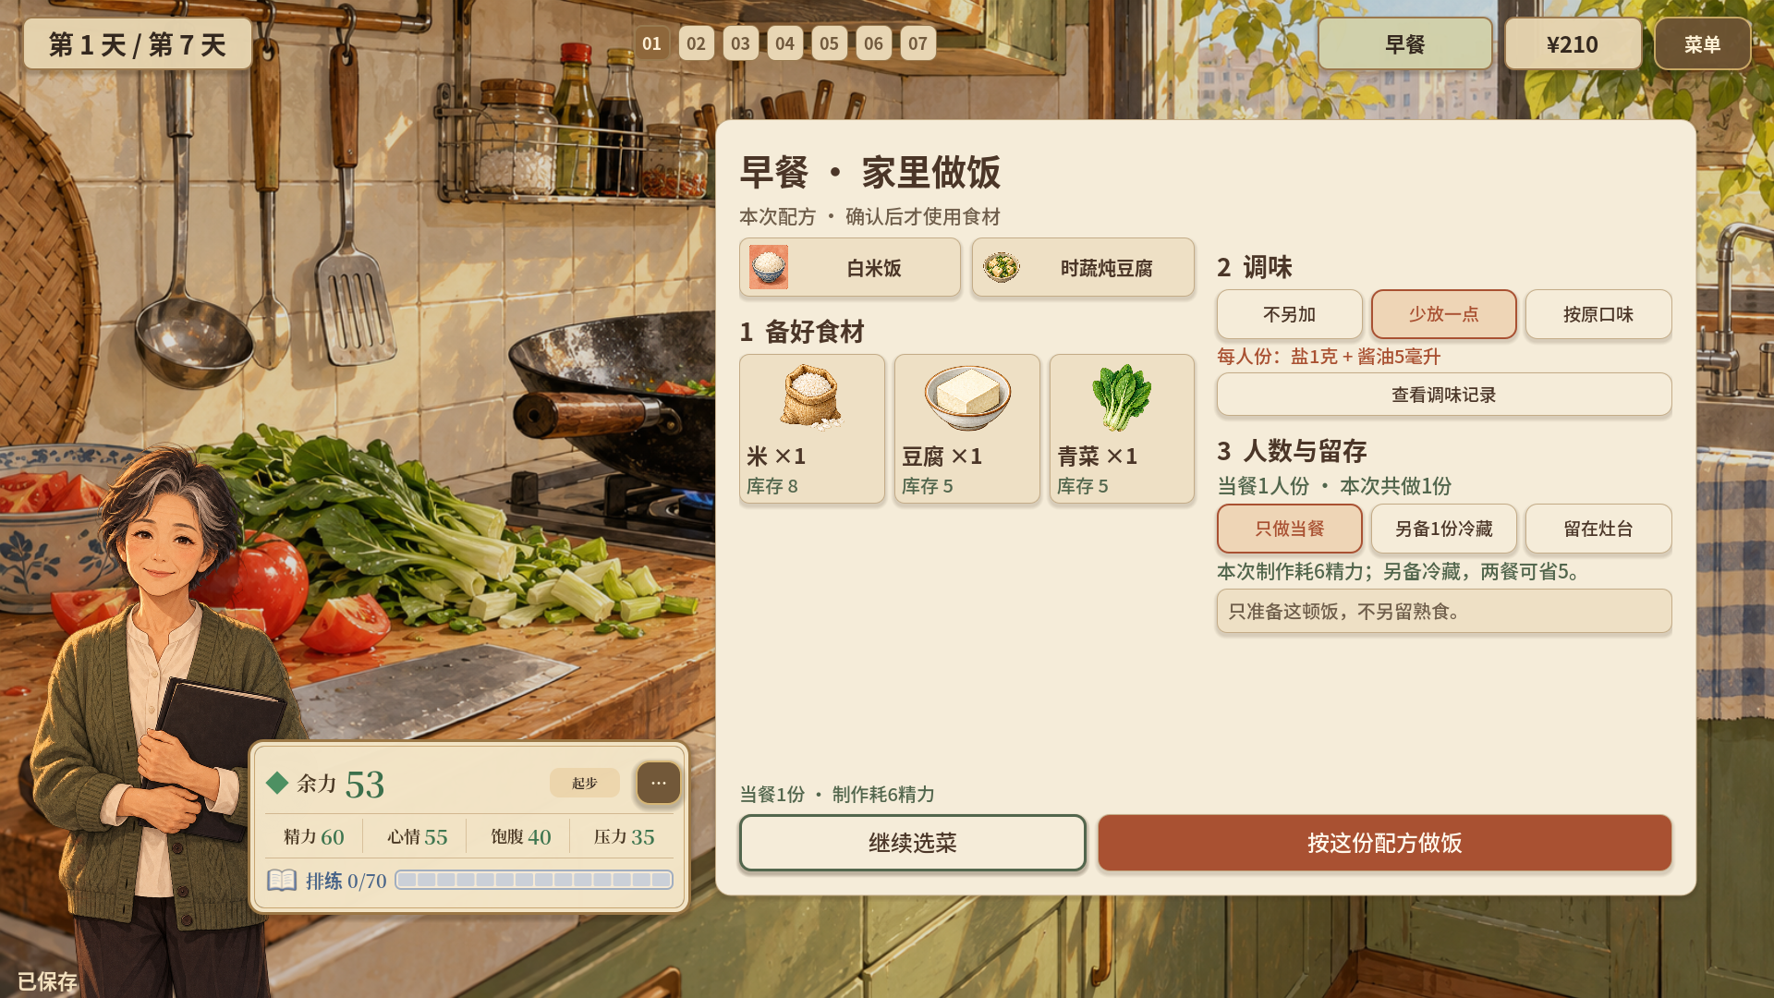
只做当餐，先按需要确定份量
18
当餐1人份
共做1份
按当餐人数
计算原料用量
先决定是否需要
为下一餐备餐
04 / 配套游戏
Notes:
看完视频，我们再展示同一主题的配套游戏案例。在周阿姨篇中，玩家一边安排三餐和练歌，一边处理家中的饭菜。这里关注的仍是剩菜剩饭怎样留、怎样吃、何时丢。
第一步发生在做饭之前。选择“只做当餐”，界面显示当餐一人份、共做一份，米、豆腐和青菜都按这一餐计算。我们希望玩家先考虑实际需要，再决定是否多做。
资料与图片来源：本项目实际游戏截图。CookingPlanStage.gd 的 eat_now 分支。
截图：E:\nutrition_life_strategy_game\docs\assets\choir-leftovers-showcase-2026-10-27\01-cook-only-this-meal.png

Slide 19
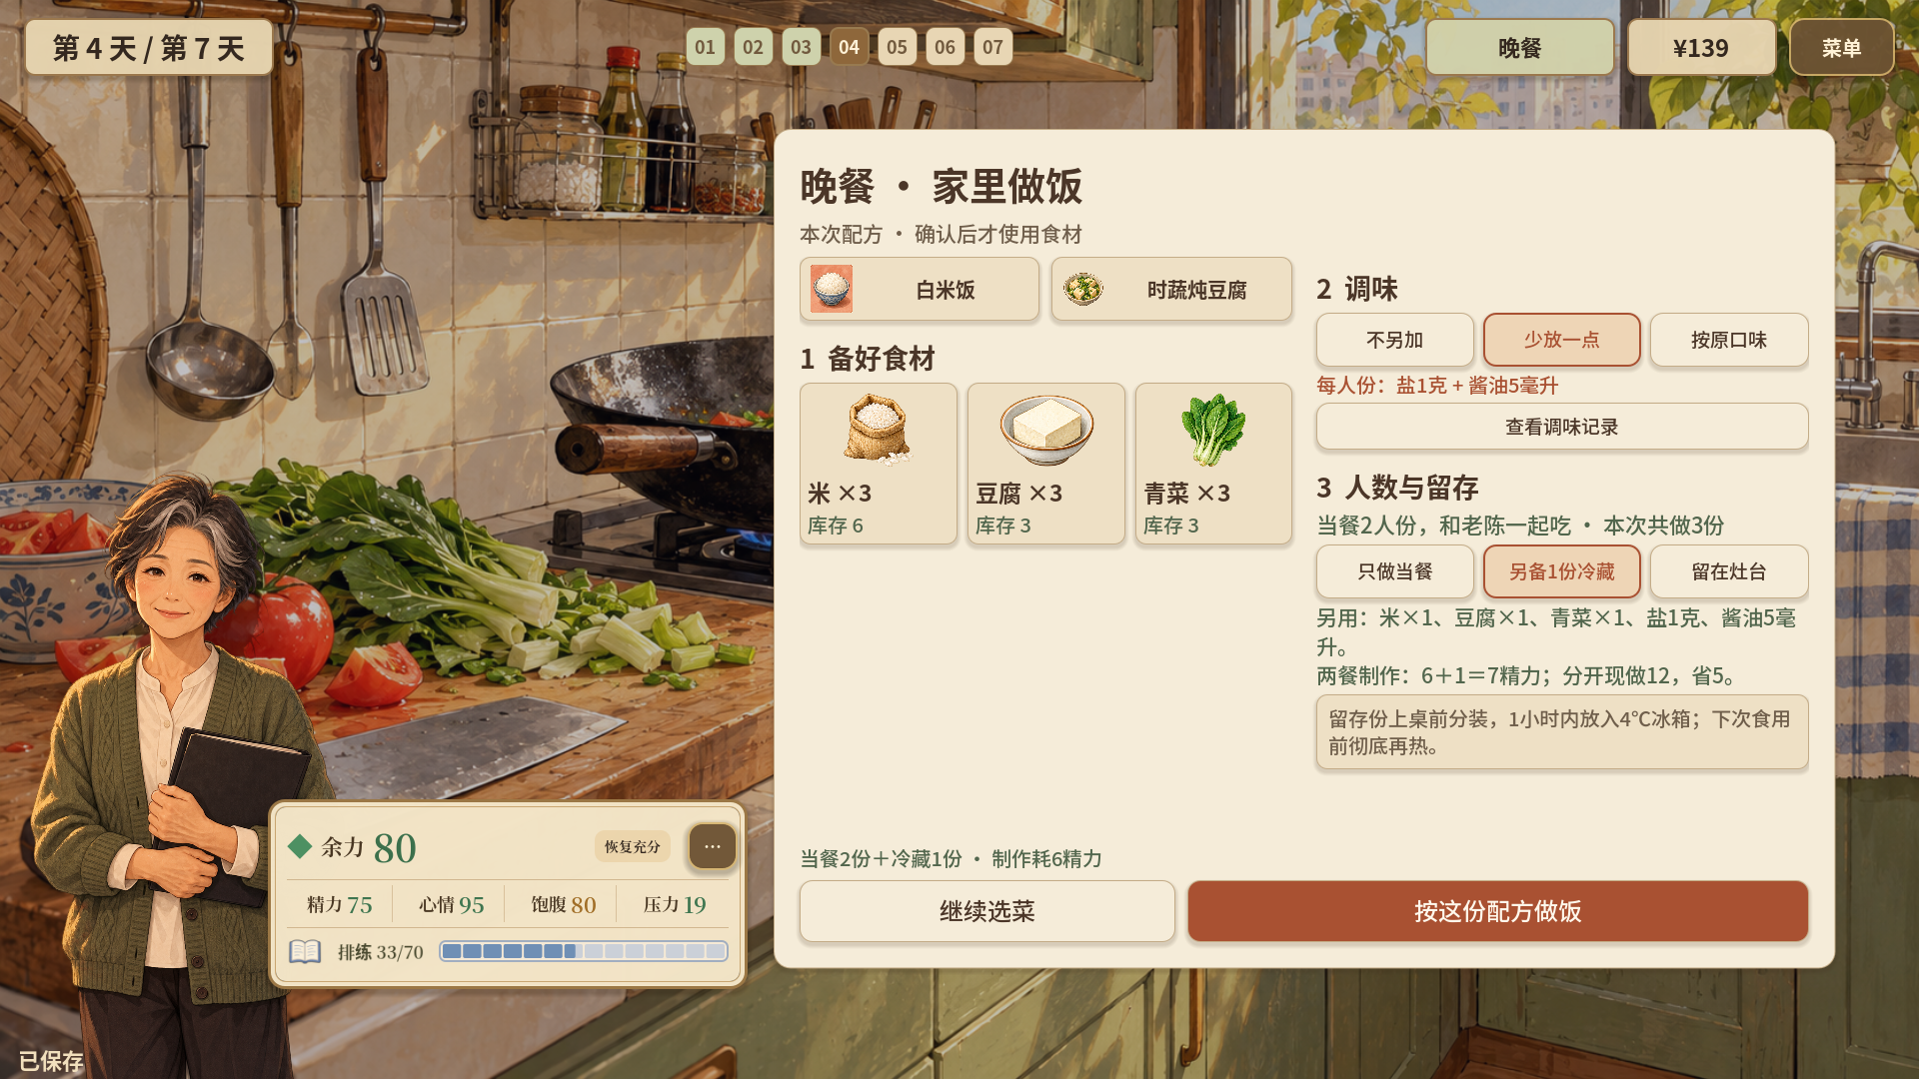
当餐人数与下一餐留存分别计算
19
当餐2人份
另备1份冷藏
本次共做3份
食材同步增加
区分当餐需要
和下一餐需求
04 / 配套游戏
Notes:
如果约老陈来家里吃饭，当餐就需要准备两人份。再选择另备一份冷藏，界面会明确显示本次共做三份，所需食材也随之增加。
这个设计把两个问题分开：这一餐有几个人吃，下一餐准备留多少。玩家在做饭时就能核对份量，减少没有计划地多做。
资料与图片来源：本项目实际游戏截图。SharedMealPlan.gd 与 CookingPlanStage.gd 的人数和留存计算。
截图：E:\nutrition_life_strategy_game\docs\assets\choir-leftovers-showcase-2026-10-27\09-two-people-plus-one-saved.png

Slide 20
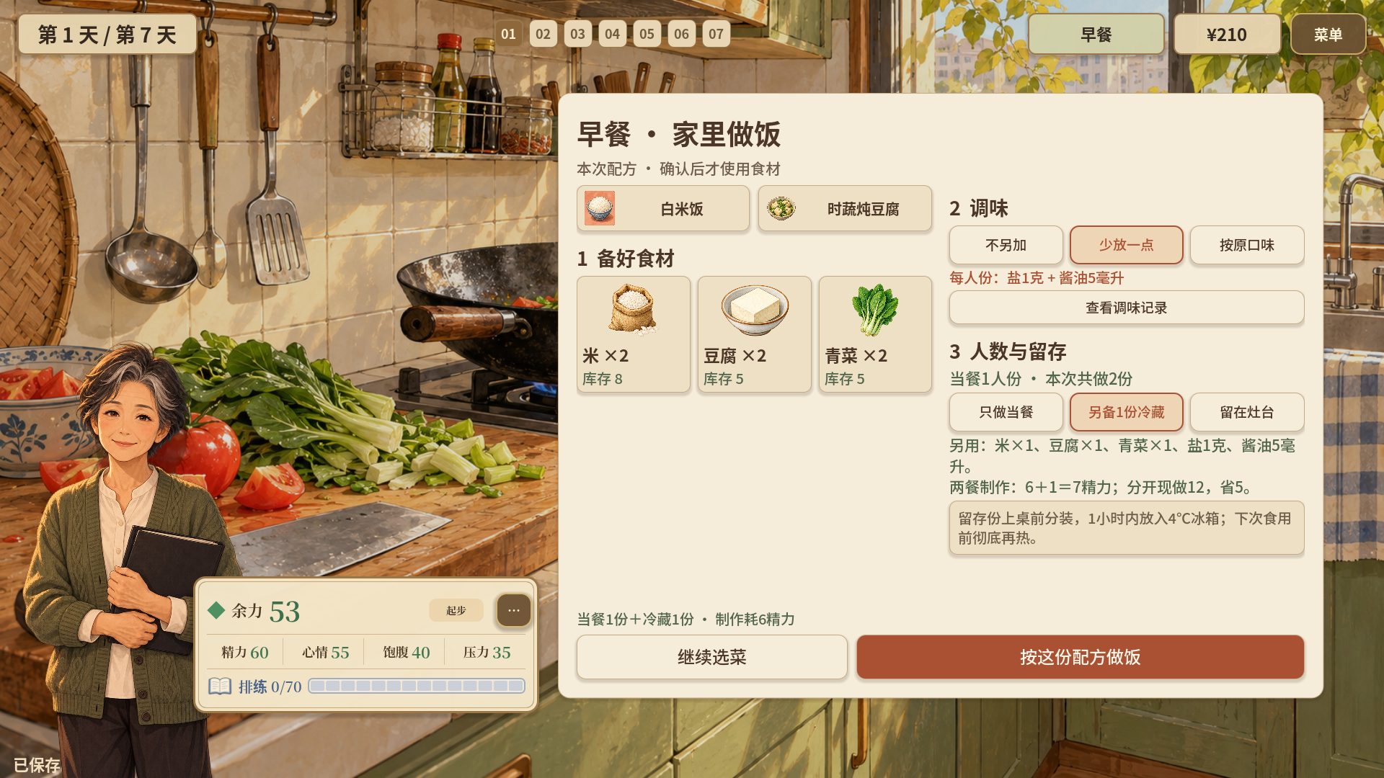
计划留存的饭菜在上桌前分装冷藏
20
另备1份冷藏
增加一份食材
同步查看保存要求
本关两餐耗7精力
分开现做耗12
04 / 配套游戏
Notes:
选择“另备一份冷藏”后，界面会同时显示增加的食材、调味料和保存要求。这份饭菜计划留到下一餐，在上桌前就分出，再按关卡条件及时放入冰箱。
这里的一小时内放入四摄氏度冰箱，是本关设置的具体演练条件。所采用的食安资料强调尽快分装冷却，并在两小时内冷藏。界面还用游戏精力说明备餐的便利，让玩家同时考虑后续需要和保存责任。
资料与图片来源：本项目实际游戏截图。CookingPlanStage.gd 与 KitchenStock.gd。科普依据：https://www.cfs.gov.hk/sc_chi/consumer_zone/safefood_all/five_keys_apply_leftovers.html 。1小时为关卡示例，资料建议尽快冷却并于2小时内冷藏。6、1、7、12均为游戏精力刻度。
截图：E:\nutrition_life_strategy_game\docs\assets\choir-leftovers-showcase-2026-10-27\02-cook-save-one-cold.png

Slide 21
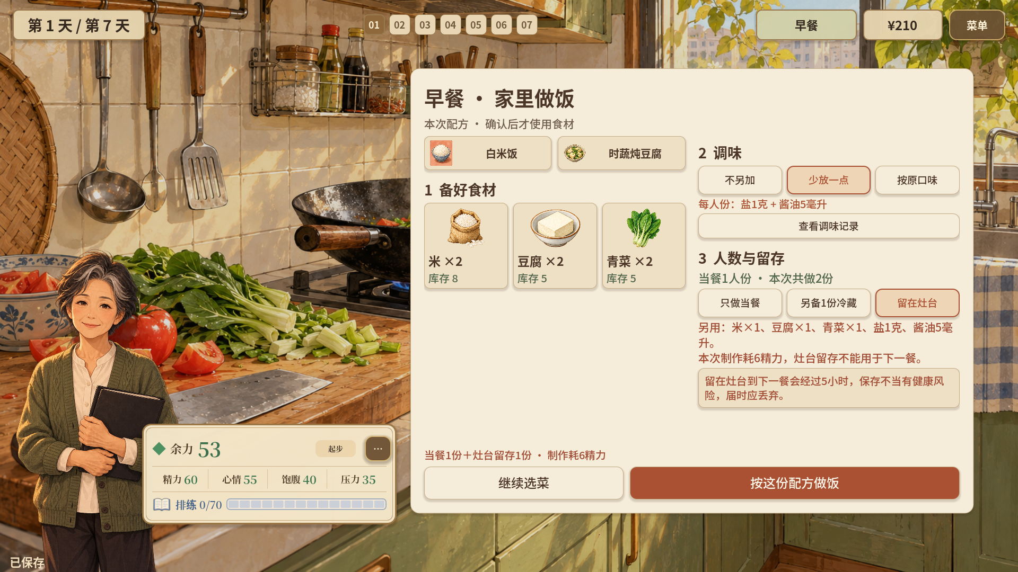
灶台留存的风险在选择时清楚提示
21
留在灶台
5小时后到午餐
选择时提示风险
这份留存
不能用于下一餐
届时应丢弃
04 / 配套游戏
Notes:
配方页也保留了“留在灶台”这个选择。点击之后，界面会用红色提示说明：本关到下一餐经过五小时，保存不当的留存份不能继续使用，届时应丢弃。
玩家能够在作选择时看到风险，也能够在之后的库存里看到实际后果。这样，保存方式就成为影响下一餐的一次具体判断。
资料与图片来源：本项目实际游戏截图。counter 分支在下一餐形成 danger_minutes=300 的待处理批次。科普依据：https://www.cfs.gov.hk/sc_chi/consumer_zone/safefood_all/five_keys_apply_leftovers.html 。
截图：E:\nutrition_life_strategy_game\docs\assets\choir-leftovers-showcase-2026-10-27\03-cook-counter-warning.png

Slide 22
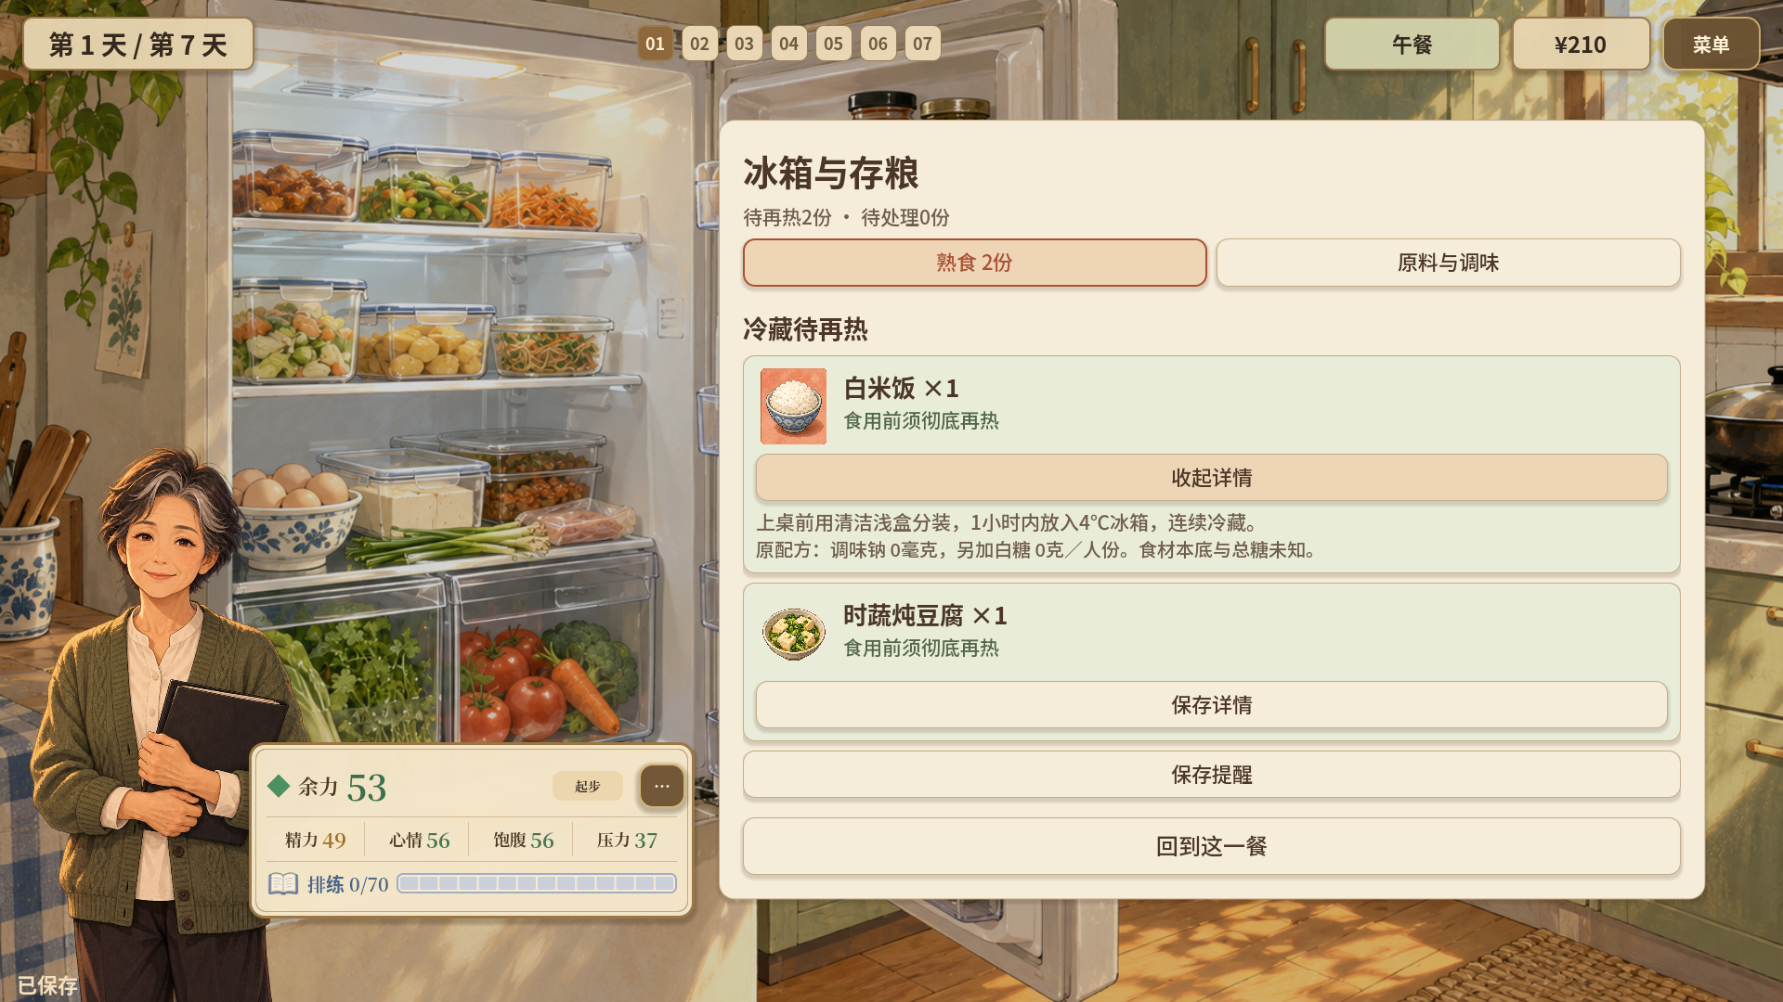
下一餐先查看熟食的保存记录
22
冷藏待再热
保留分装过程
以及时间与温度
食用前
须彻底再热
04 / 配套游戏
Notes:
正确选择冷藏后，下一餐打开库存，米饭和菜会进入“冷藏待再热”。展开米饭的详情，可以看到上桌前用清洁浅盒分装、放入冰箱并连续冷藏的记录。
这让前一餐和下一餐连起来。玩家需要查看这份熟食经历了怎样的保存过程，再决定能不能把它选进这一餐。画面中的两份库存，分别是一份米饭和一份菜。
资料与图片来源：本项目实际游戏截图。KitchenStockStage.gd 展示 KitchenStock.gd 记录的保存史。
截图：E:\nutrition_life_strategy_game\docs\assets\choir-leftovers-showcase-2026-10-27\04-cold-leftovers-history.png

Slide 23
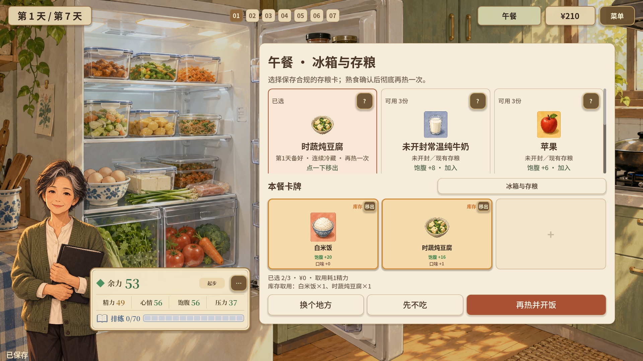
取出当餐份量后再热并开饭
23
再热并开饭
按当餐需要取用
确认后记录再热
并扣除对应库存
04 / 配套游戏
Notes:
接下来，玩家从符合关卡保存条件的熟食中选择这一餐要吃的米饭和菜，点击“再热并开饭”。界面会提示熟食需要彻底再热一次。
确认之后，系统记录一次再热食用，并扣除取出的那份库存。这个环节强调按当餐份量取用，避免反复处理同一份熟食。彻底再热的温度条件，也可以在后面的科普参考中回看。
资料与图片来源：本项目实际游戏截图。HouseholdMealStage.gd 与 KitchenStock.consume，记录 reheat_count=1 并消耗1份。科普依据：https://www.cfs.gov.hk/sc_chi/consumer_zone/packed_meals.html 。
截图：E:\nutrition_life_strategy_game\docs\assets\choir-leftovers-showcase-2026-10-27\05-reheat-and-eat.png

Slide 24

保存不当的饭菜进入待处理列表
24
保存不当
应丢弃
不加入下一餐餐盘
玩家按份丢弃
清理待处理库存
04 / 配套游戏
Notes:
这是另一条操作路线的结果。前面选择把饭菜留在灶台，到午餐时，米饭和菜都被标为“保存不当，应丢弃”。详情写明已经过五小时，未保持安全温度。
这些饭菜不会成为可食用库存，玩家需要逐份清理。这样，配方页上的风险提示就落实到了后续操作，也回应了视频中不能靠再次加热来补救保存不当饭菜的主题。
资料与图片来源：本项目实际游戏截图。KitchenStock.classify 和 discard 分支。科普依据：https://www.cfs.gov.hk/sc_chi/consumer_zone/safefood_all/five_keys_apply_leftovers.html 。
截图：E:\nutrition_life_strategy_game\docs\assets\choir-leftovers-showcase-2026-10-27\07-counter-leftovers-need-discard.png

Slide 25
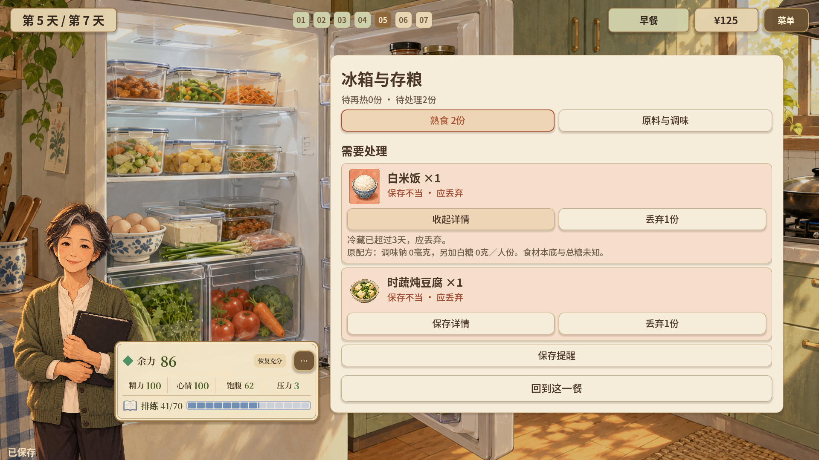
冷藏后的熟食仍需管理保存时间
25
冷藏超过3天
转入待处理
第1天留到第5天
超过本关保存时限
状态随日期变化
04 / 配套游戏
Notes:
把饭菜放进冰箱之后，仍然需要管理时间。这张画面里，第一个早晨留存的米饭和菜一直没有取用，推进到第五天，系统显示“冷藏已超过三天，应丢弃”。
这采用了本关参考资料中的通用说明，用来演示保存状态怎样随日期变化。玩家需要持续查看留存的饭菜，及时安排食用或处理。
资料与图片来源：本项目实际游戏截图。真实推进至第5天后的库存状态。科普依据：https://www.cfs.gov.hk/sc_chi/consumer_zone/safefood_all/five_keys_apply_leftovers.html 。这里呈现本关采用的超时判定，并不表示期限内所有食物在任何条件下都安全。
截图：E:\nutrition_life_strategy_game\docs\assets\choir-leftovers-showcase-2026-10-27\10-cold-storage-time-limit.png

Slide 26
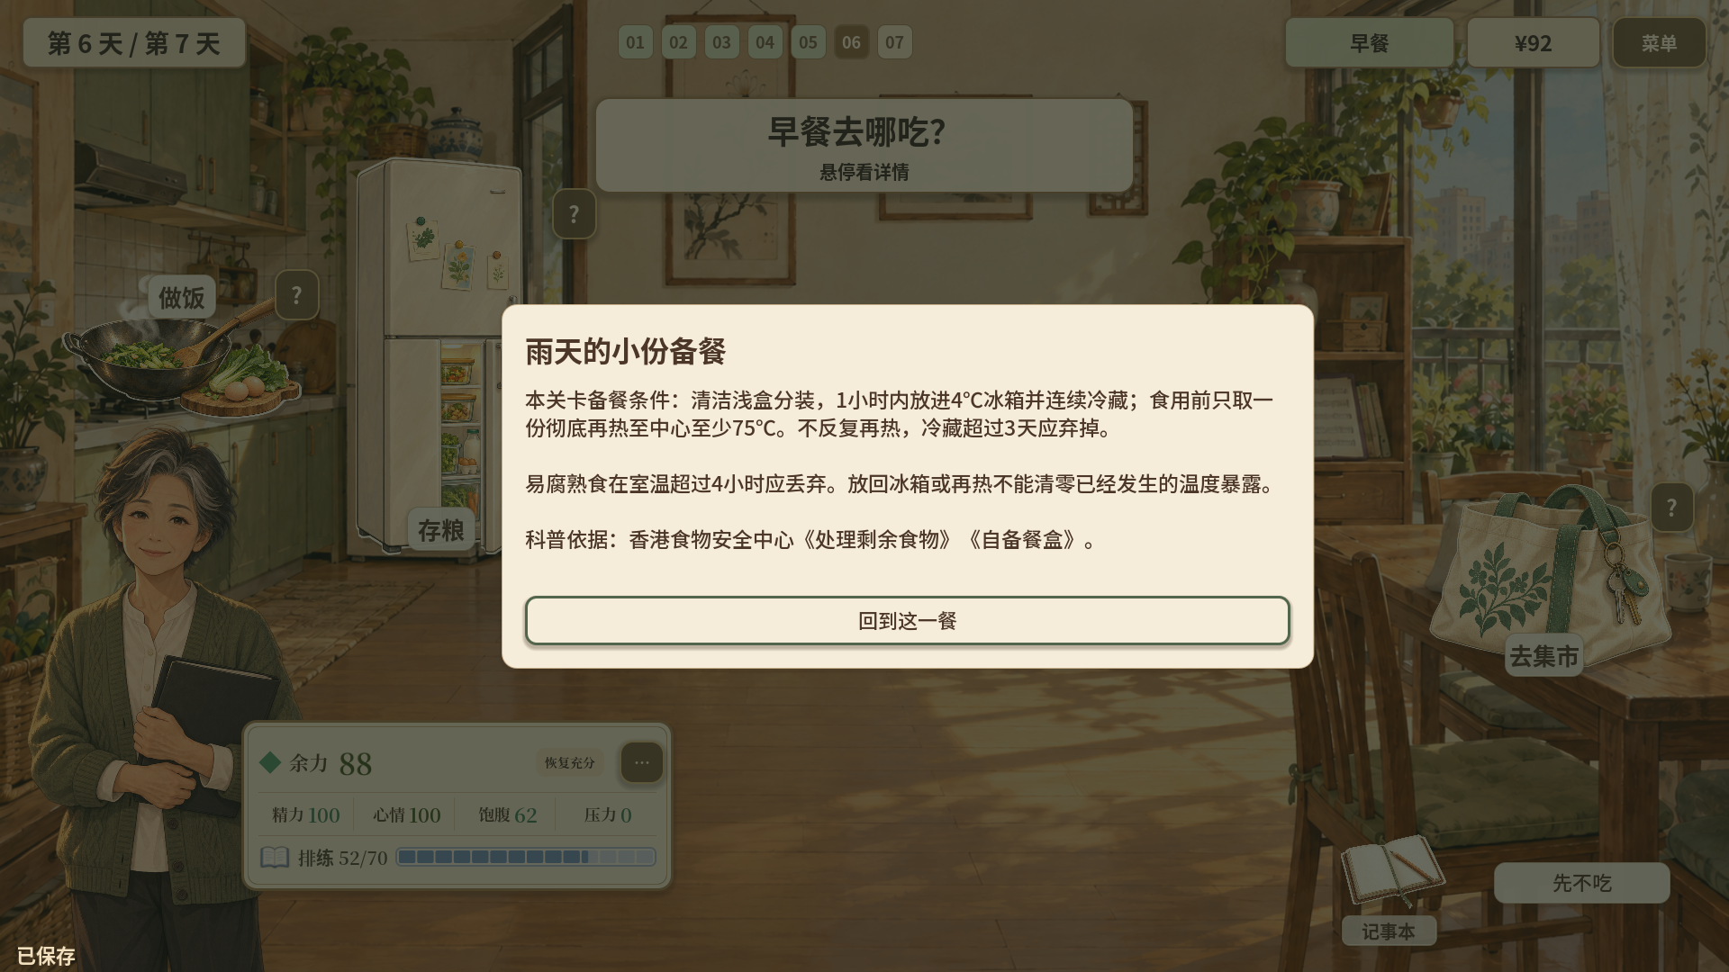
科普参考集中说明剩菜处理依据
26
操作后
可回看依据
集中说明
分装和冷藏条件
以及再热与丢弃
原型仍需受众试用
04 / 配套游戏
Notes:
最后，记事本中的“雨天的小份备餐”把本关采用的处理条件集中列出，包括分装冷藏、食用前按份彻底再热，以及保存超时后的处置。玩家遇到具体选择后，可以再回来核对依据。
这组游戏案例补充了视频中的行动示范，让观众有机会自己作选择、查看结果。现在能够展示的是已经实现的原型和操作流程，是否真正帮助目标受众理解和迁移，还需要通过后续试用来检验。下面接回对现有作品的优势、不足和改进计划的讨论。
资料与图片来源：本项目实际游戏截图。StoryEducation.gd 第6天课程。科普依据：https://www.cfs.gov.hk/sc_chi/consumer_zone/safefood_all/five_keys_apply_leftovers.html 与 https://www.cfs.gov.hk/sc_chi/consumer_zone/packed_meals.html 。功能实现不等于传播效果已经验证。
截图：E:\nutrition_life_strategy_game\docs\assets\choir-leftovers-showcase-2026-10-27\11-leftovers-reference.png

Slide 27
目前优势与问题
27
目前可确认的设计成果
目前仍待解决的不足
已有从第一次汇报延续的剧情科普结构。
风险知识有时间、温度、复热三条线索。
提供丢弃、分装、及时冷藏和合理复热的行动示范。
关键片段因额度限制被压缩，科普节奏需再次检查。
生成内容仍需核对科学示意与人物连续性。
尚无公开传播数据，也尚未取得受众评价。
04 / 现状分析

Slide 28
下一步如何改进：先保证准确，再谈效果
28
内容复核
初版优化
受众试映
逐项核对室温放置、冷藏、复热与丢弃条件。
检查“原理示意”标识与科学边界。
检查压缩后是否出现跳跃。
调整对白、字幕时长、实验室镜头的停留。
条件允许时邀请目标受众试看。
观察是否理解判断条件和操作步骤，不只问是否喜欢。
04 / 后续计划

Slide 29
思考提纲
29
三、形式设计与传播适配思考
1.选择的传播载体是什么？（海报/公众号/短视频/折页等）选择该载体的理由是什么？对新媒体的评价怎样？
答：剧情科普视频承担线性的信息传递：家庭疑问→机制解释→处置行动。配套游戏承担情境选择与反馈，视频不替代游戏功能。
2.在视觉、排版、结构、时长等形式设计上，如何贴合受众阅读/观看习惯？
答：家庭部分写实、实验室部分可视化；使用短句、清楚字幕和单镜头主要动作。原设160秒；实际制作受额度影响，部分片段压缩，仍需检验观看节奏。
3.设计过程中，是否遇到“美观和实用冲突”“创意和科学冲突”的问题？具体如何取舍？
答：不制造责备性代际争吵；不把微生物动画当真实证据。不让室温放了一夜的饭菜加热后被继续食用。
4.目前材料在传播性、吸引力上有哪些优势和不足？
答：优势：家庭场景与微观机制解释相结合，提供具体保存步骤。不足：家庭20秒、三项实验各15秒；科学解释节奏更紧凑，尚无受众评价。
05 / 思考提纲

Slide 30
思考提纲
30
四、迭代修改与问题反思
1.从初稿到定稿，修改了哪些内容？（知识点、排版、语言、结构、受众适配性等）
答：剧本阶段修改矛盾点，原160秒设计含家庭35秒、实验室70秒。由于制作资源限制，家庭疑问实际压缩至20秒，科学实验调整为每项15秒、合计45秒。
2.修改的原因是什么？（自我发现问题/带教老师指导/同学互评反馈）
答：剧本阶段基于科普完整性和科学逻辑进行调整。视频制作阶段则受到即梦额度及会员限制，需优先保留能够传递主要知识的镜头。
3.本次创作中，出现过误区吗，是什么？（例如：重形式轻内容、自嗨式创作、忽略受众、理论脱离实践等）
答：重视觉轻科学；以年轻人偏好的表现替代受众适配；把AI成片等同传播成功。因此坚持先确定信息、再决定画面，并保留审核环节。
4.整个制作过程中，最难解决的问题是什么？最终的解决方式与效果如何？
答：有限额度与时长下，如何保留剧情、科普解释和正确动作？通过压缩开场、将实验改为每项15秒实现初稿；效果仍需后续试看核对。
05 / 思考提纲

Slide 31
致谢
31
感谢老师同学批评与指导！
汇报小组：3大组第1小组 时间：2026年10月27日
组员：王歆尧 田伦荣益 李文鹏 李嘉辉
REFERENCES

